Slide 1






Slide 2
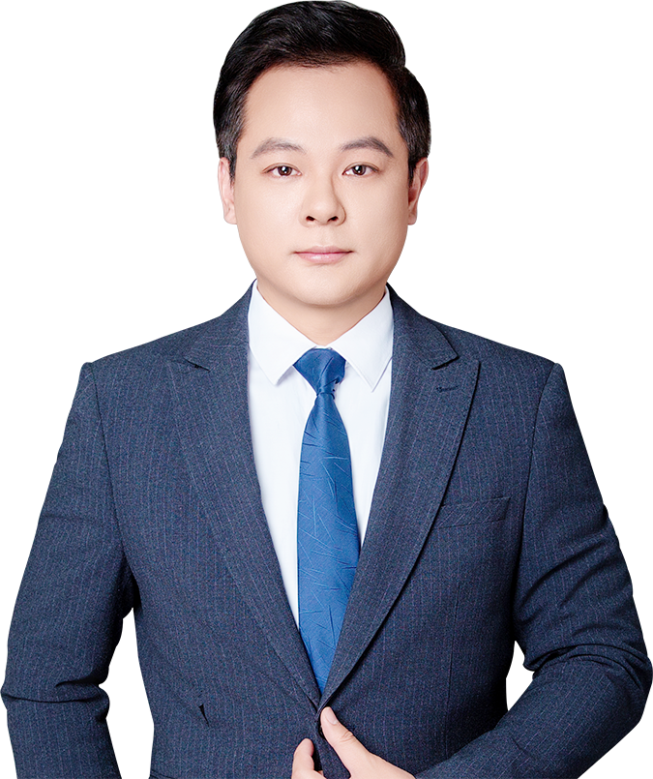

打开思维
跟随趋势
陈俊 | 投顾执业编号:A1120619070007
基金从业编号:A20250619000299
·
经传多赢资深投顾。
·
毕业于西北工业大学，股海沉浮多年。擅长波浪形态，机构分析，资金推动论，结合唯信号论，把握确定性波段。深度研究资金博弈理论，以价格体现市场一切信息为核心，帮助用户建立适合自己的投资模型！

Slide 3


第一章
多空博弈，慢比快好
第二章
主线投资，业绩护航
第三章
资金开路，风口为王
第四章
潜龙出水，波段取舍

Slide 4
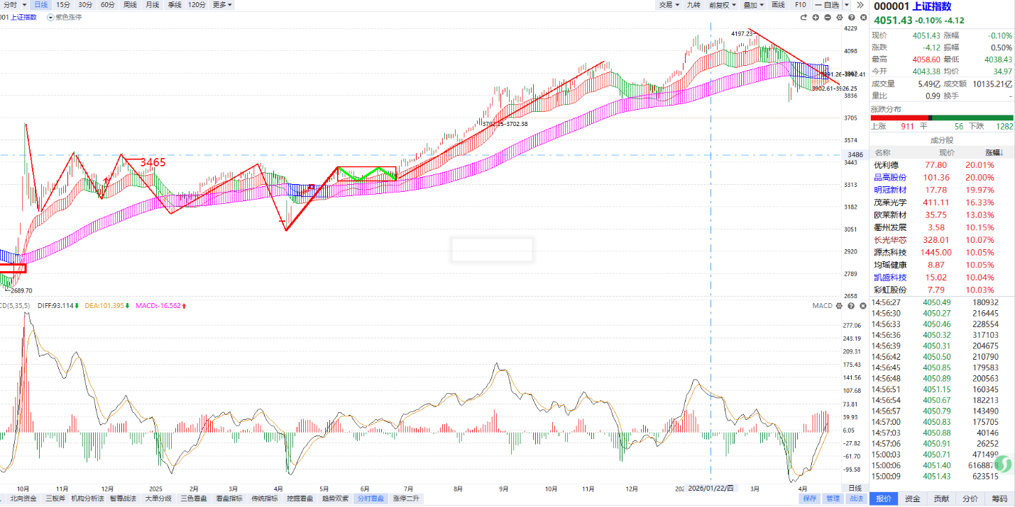
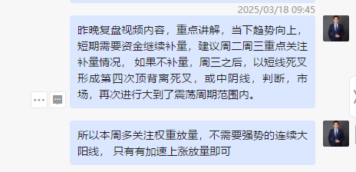
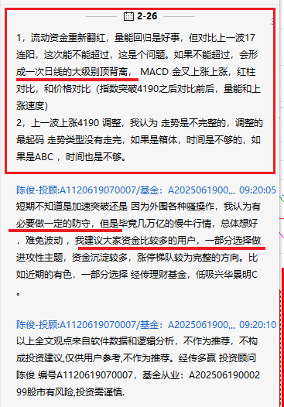
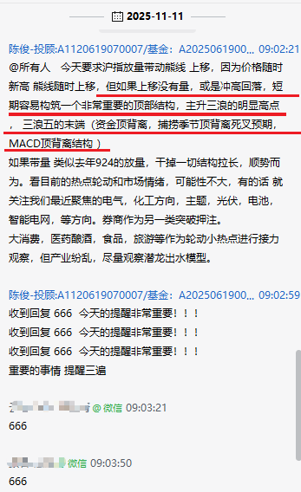
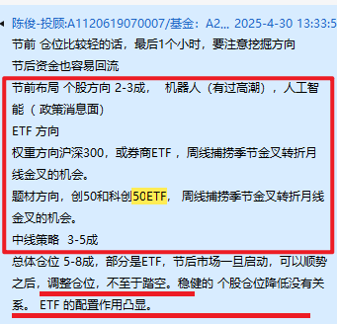
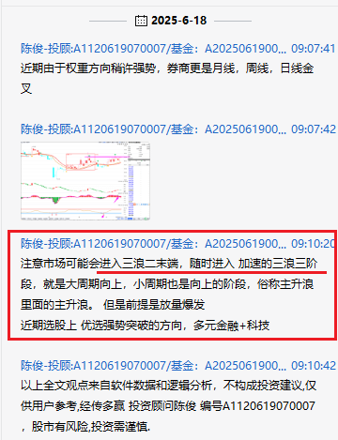
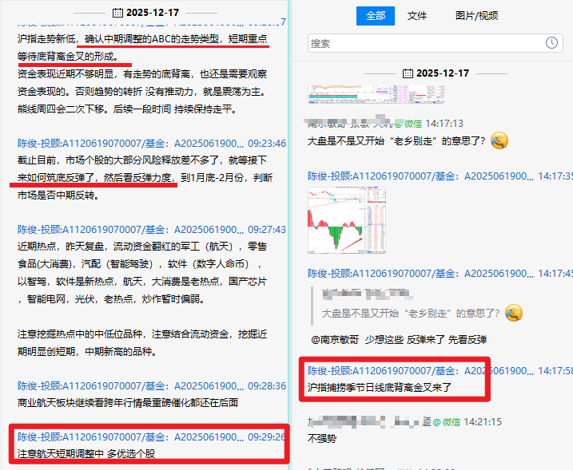
多空博弈，知晓顶底
⑥
①
④
⑤
⑥
④
①
③
②
③
②
⑤
经传多赢资深投顾：陈俊，投顾执业编号:A1120619070007;基金从业编号:A20250619000299风险提示：观点基于软件数据和理论模型分析，仅供参考，不构成买卖建议，市场有风险，投资需谨慎。基金的过往业绩并不预示其未来表现，基金管理人管理的其他基金的业绩并不构成基金业绩表现的保证。

Slide 5
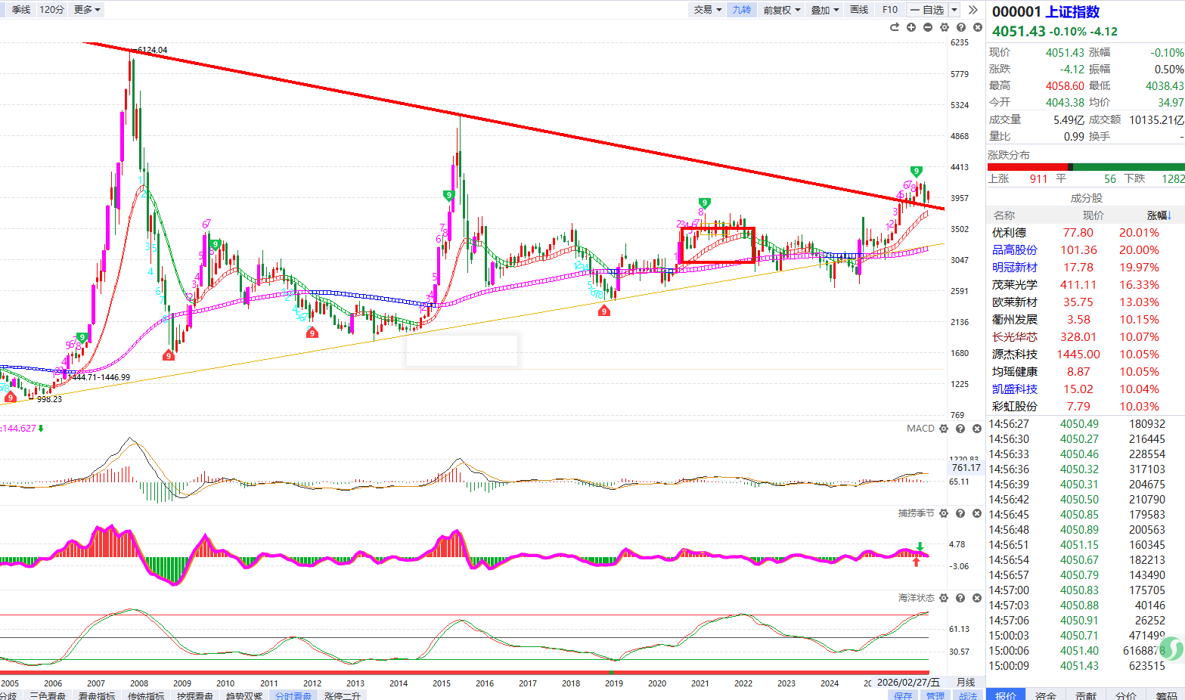
多空博弈，周月转折
年线金叉区域，季线死叉回踩，月线二次死叉（慢牛特征），周线金叉关键转折点
经传多赢资深投顾：陈俊，投顾执业编号:A1120619070007;基金从业编号:A20250619000299风险提示：观点基于软件数据和理论模型分析，仅供参考，不构成买卖建议，市场有风险，投资需谨慎。基金的过往业绩并不预示其未来表现，基金管理人管理的其他基金的业绩并不构成基金业绩表现的保证。

Slide 6
慢牛特征，更加明显
走势、波动、驱动、结构、估值、时间六大维度
1、走势：震荡上行，非单边暴涨。
慢牛表现：指数重心稳步抬升、小步碎涨、进二退一
2、波动：波动率显著下降（低波动慢牛）
市场从 “散户博弈” 转向 “机构配置”，追涨杀跌减弱 保险、社保、养老金、公募、外资配置盘
3、驱动：盈利驱动 > 估值 / 情绪驱动（更健康）
上涨主因：企业盈利改善、新质生产力落地、业绩兑现。
4、结构：结构性牛市，而非普涨（强者恒强）
龙头 / 优质赛道强：科技、高端制造、高股息龙头领涨
5、时间：底部启动到现在
外部冲击（地缘、波动）仅造成短暂调整，不改上行趋势
当前 A 股慢牛特征显著强化，表现为低波动、震荡上行、盈利驱动、结构分化、长周期运行；这一格局的核心支撑，来自国家层面系统性政策引导中长期资金入市，通过 “量化资金流入 + 长周期考核 + 市场生态改革”，为慢牛注入持续、稳定、可预期的制度性活水，形成 “政策引长钱→长钱稳市场→市场走慢牛” 的正向循环。
经传多赢资深投顾陈俊：投顾执业编号:A1120619070007;基金从业编号:A20250619000299风险提示：观点基于软件数据和理论模型分析，仅供参考，不构成买卖建议，市场有风险，投资需谨慎。基金的过往业绩并不预示其未来表现，基金管理人管理的其他基金的业绩并不构成基金业绩表现的保证。

Slide 7
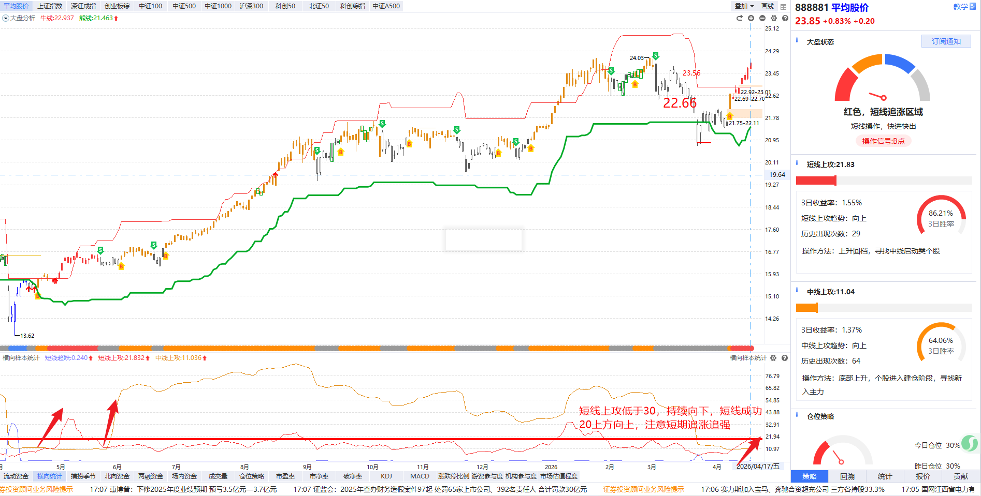
历史会重复，不会简单的重演
短线操作方法：上升回档，寻找中线启动类个股 持续向上，强者恒强
中线操作方法：底部上升，个股进入建仓阶段，寻找新入主力
经传多赢资深投顾：陈俊，投顾执业编号:A1120619070007;基金从业编号:A20250619000299风险提示：观点基于软件数据和理论模型分析，仅供参考，不构成买卖建议，市场有风险，投资需谨慎。基金的过往业绩并不预示其未来表现，基金管理人管理的其他基金的业绩并不构成基金业绩表现的保证。

Slide 8
PART 02
主线投资，业绩护航

Slide 9
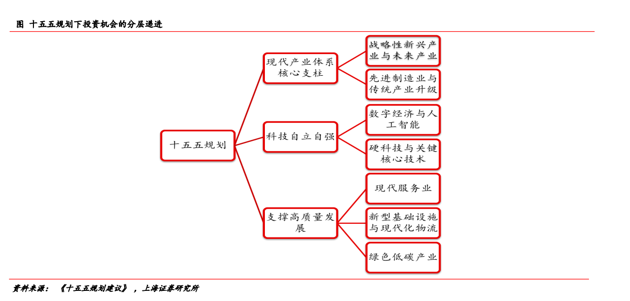
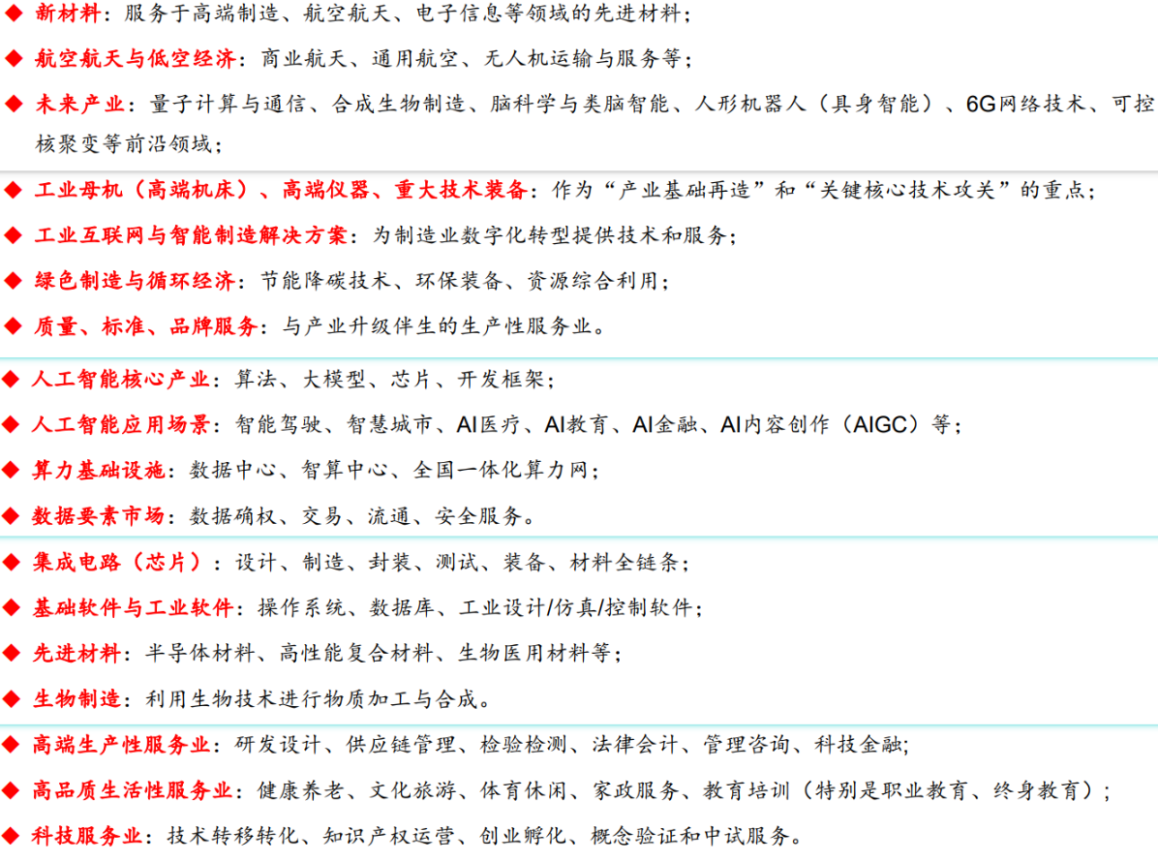
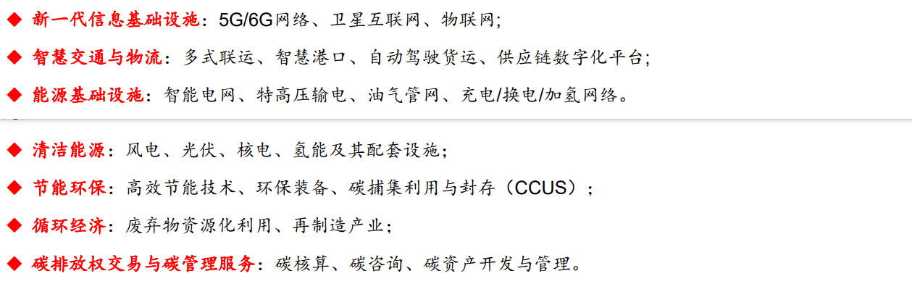
产业投资，业绩护航
资料来源：上海证券《十五五规划的宏观破局与投资机会》
经传多赢资深投顾：陈俊，投顾执业编号:A1120619070007;基金从业编号:A20250619000299风险提示：观点基于软件数据和理论模型分析，仅供参考，不构成买卖建议，市场有风险，投资需谨慎。基金的过往业绩并不预示其未来表现，基金管理人管理的其他基金的业绩并不构成基金业绩表现的保证。

Slide 10
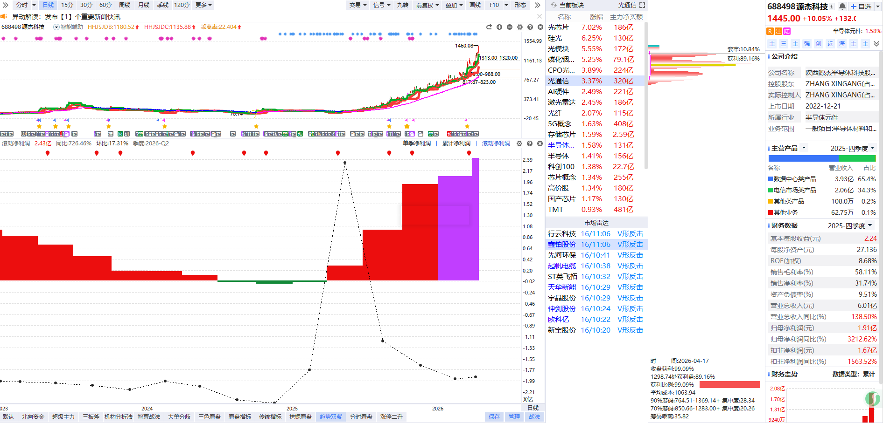
业绩反转，预期差成题材炒作风口
滚动净利润持续增长，基本面反转，产业受益，增长迅猛 ，预期差成为导火索和潜力
经传多赢资深投顾：陈俊，投顾执业编号:A1120619070007;基金从业编号:A20250619000299风险提示：观点基于软件数据和理论模型分析，仅供参考，不构成买卖建议，市场有风险，投资需谨慎。基金的过往业绩并不预示其未来表现，基金管理人管理的其他基金的业绩并不构成基金业绩表现的保证。

Slide 11
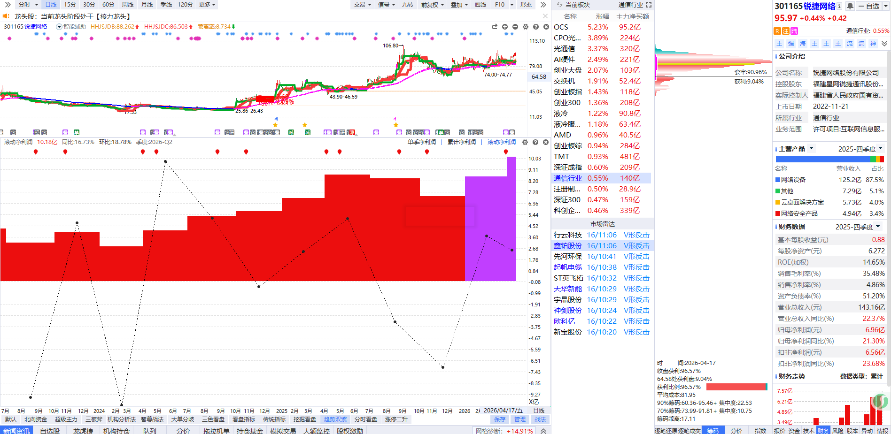
业绩增长，稳步上行
滚动净利润总体增长，确定长线受益产业增长，稳步向上
经传多赢资深投顾：陈俊，投顾执业编号:A1120619070007;基金从业编号:A20250619000299风险提示：观点基于软件数据和理论模型分析，仅供参考，不构成买卖建议，市场有风险，投资需谨慎。基金的过往业绩并不预示其未来表现，基金管理人管理的其他基金的业绩并不构成基金业绩表现的保证。

Slide 12
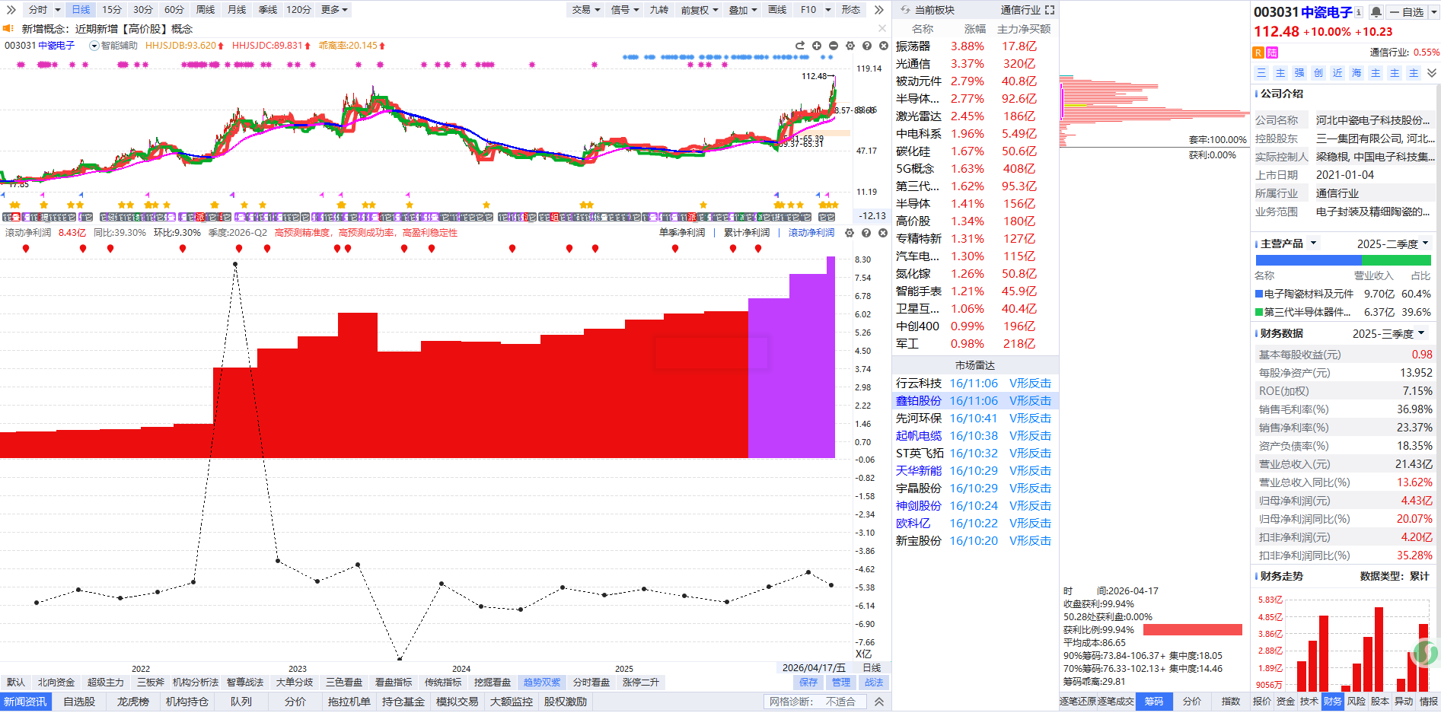
业绩增长，稳步上行
滚动净利润总体增长，确定长线受益产业增长，稳步向上
经传多赢资深投顾：陈俊，投顾执业编号:A1120619070007;基金从业编号:A20250619000299风险提示：观点基于软件数据和理论模型分析，仅供参考，不构成买卖建议，市场有风险，投资需谨慎。基金的过往业绩并不预示其未来表现，基金管理人管理的其他基金的业绩并不构成基金业绩表现的保证。

Slide 13
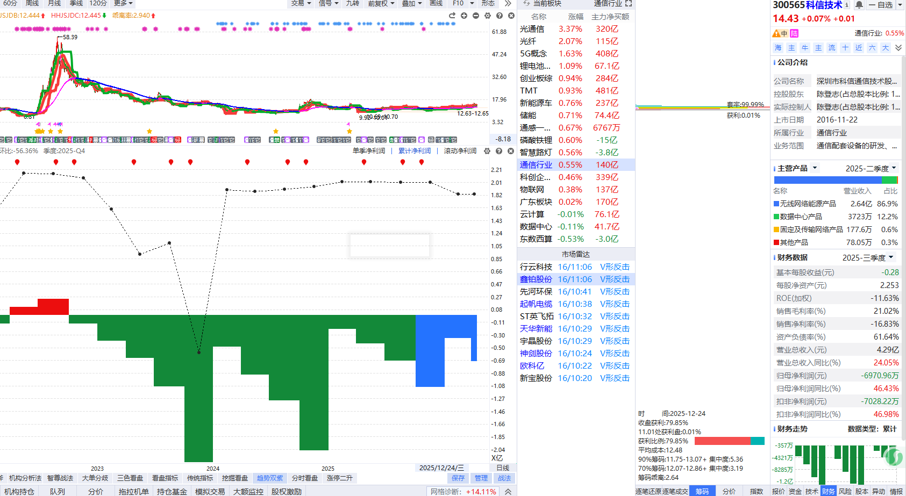
多年亏损，减亏预期差
持续亏损多年，长期底部，利润减亏在风口中难受关注 ，不确定性导致连行情都跟不上
经传多赢资深投顾：陈俊，投顾执业编号:A1120619070007;基金从业编号:A20250619000299风险提示：观点基于软件数据和理论模型分析，仅供参考，不构成买卖建议，市场有风险，投资需谨慎。基金的过往业绩并不预示其未来表现，基金管理人管理的其他基金的业绩并不构成基金业绩表现的保证。

Slide 14
PART 03
资金开路，风口为王

Slide 15
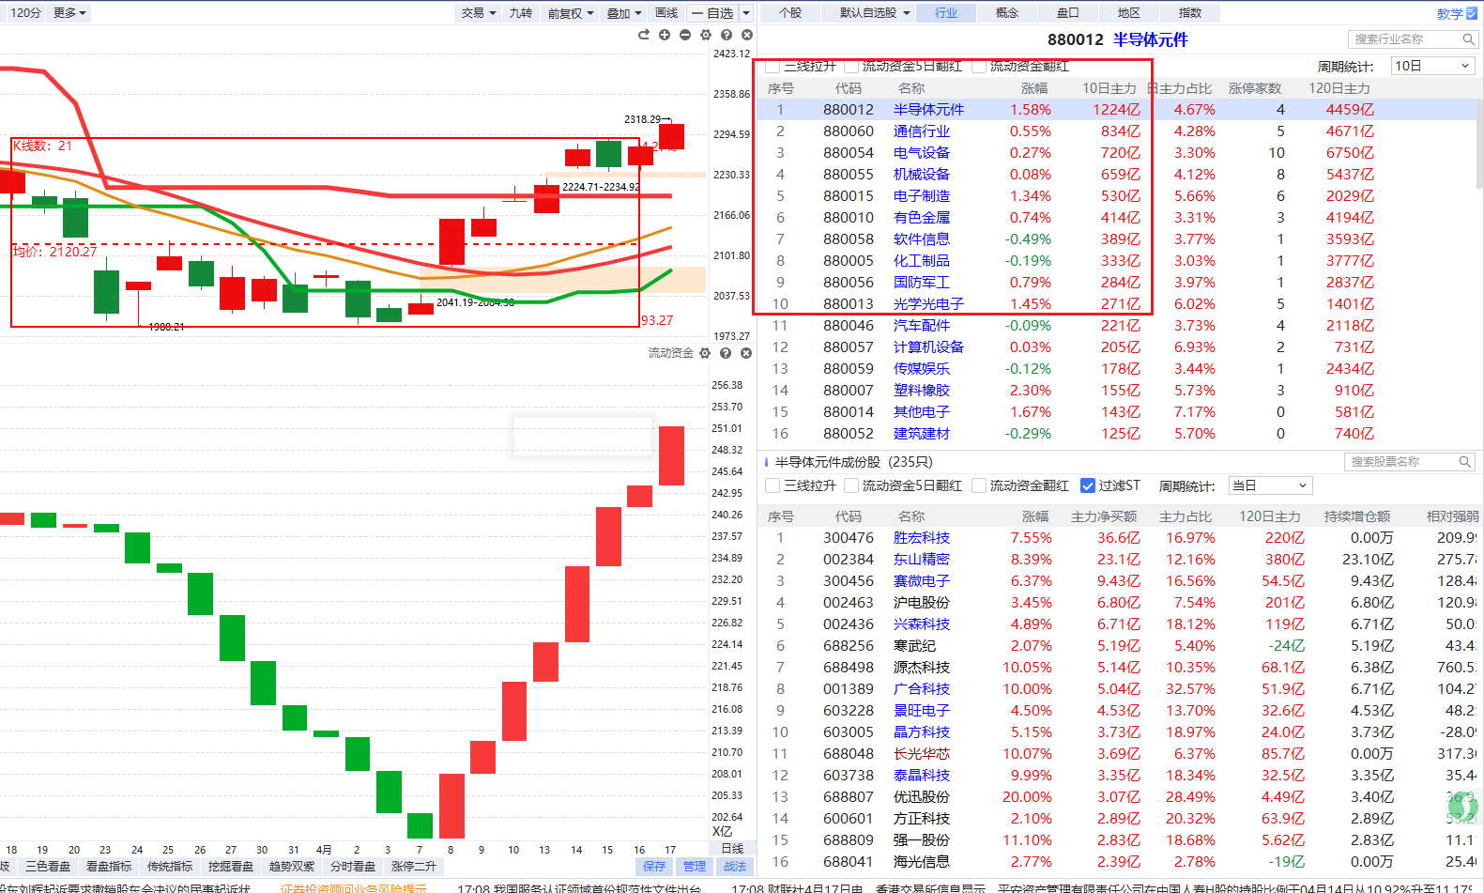
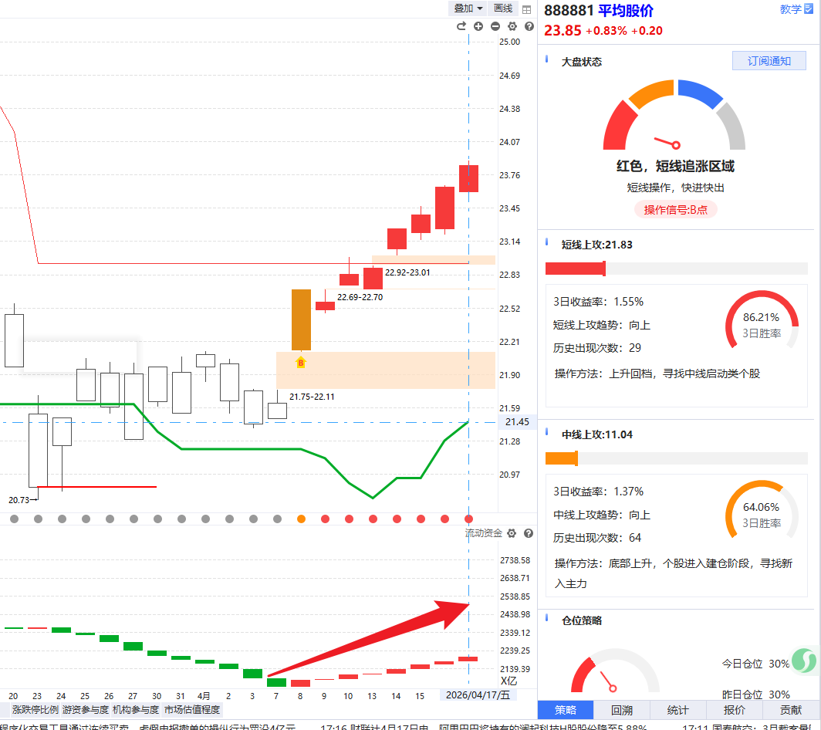
慢牛特征，更加明显
经传多赢资深投顾：陈俊，投顾执业编号:A1120619070007;基金从业编号:A20250619000299风险提示：观点基于软件数据和理论模型分析，仅供参考，不构成买卖建议，市场有风险，投资需谨慎。基金的过往业绩并不预示其未来表现，基金管理人管理的其他基金的业绩并不构成基金业绩表现的保证。

Slide 16
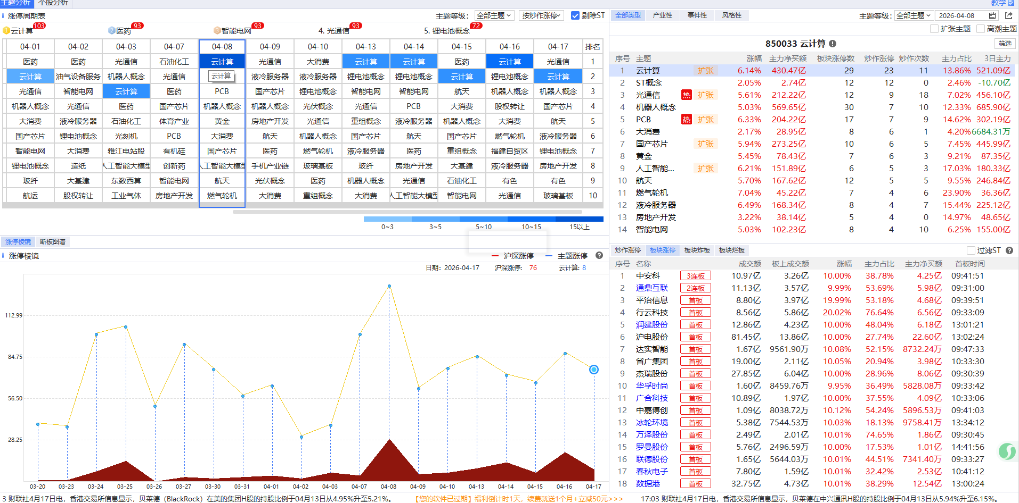
涨停棱镜，锁定高潮
云计算，光通信，锂电池，液冷 ，国产芯片，航天等持续活跃
医药事件刺激，但防守属性不受短期资金青睐 大消费，基本面有待提升
经传多赢资深投顾：陈俊，投顾执业编号:A1120619070007;基金从业编号:A20250619000299风险提示：观点基于软件数据和理论模型分析，仅供参考，不构成买卖建议，市场有风险，投资需谨慎。基金的过往业绩并不预示其未来表现，基金管理人管理的其他基金的业绩并不构成基金业绩表现的保证。

Slide 17
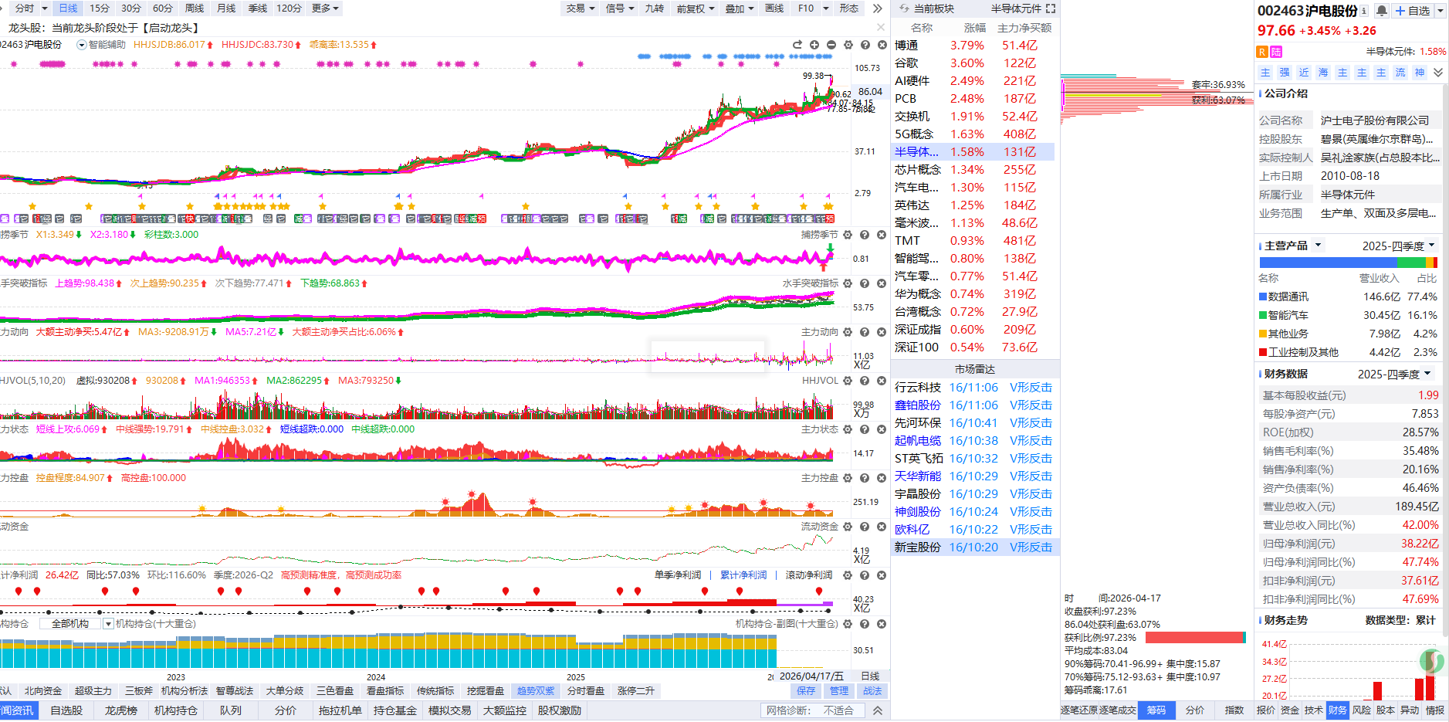
涨停棱镜，锁定高潮
滚动净利润持续新高+高控盘反复+流动资金翻红+主力十日爆量+K线突破牛线
经传多赢资深投顾：陈俊，投顾执业编号:A1120619070007;基金从业编号:A20250619000299风险提示：观点基于软件数据和理论模型分析，仅供参考，不构成买卖建议，市场有风险，投资需谨慎。基金的过往业绩并不预示其未来表现，基金管理人管理的其他基金的业绩并不构成基金业绩表现的保证。

Slide 18
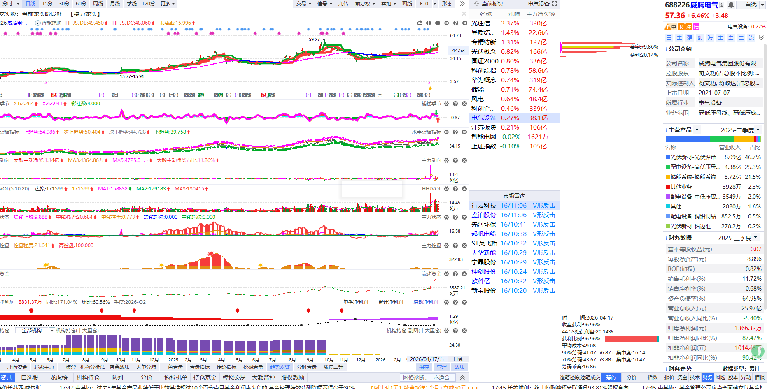
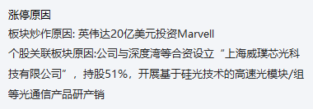
涨停棱镜，锁定高潮
滚动净利润反转+低位新控盘反复+流动资金翻红+主力十日爆量+K线突破牛线
经传多赢资深投顾：陈俊，投顾执业编号:A1120619070007;基金从业编号:A20250619000299风险提示：观点基于软件数据和理论模型分析，仅供参考，不构成买卖建议，市场有风险，投资需谨慎。基金的过往业绩并不预示其未来表现，基金管理人管理的其他基金的业绩并不构成基金业绩表现的保证。

Slide 19
PART 04
潜龙出水，波段取舍

Slide 20
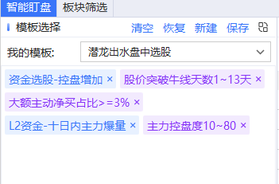
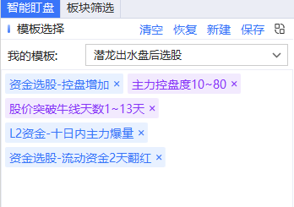
潜龙出水模型
可叠加智尊版模型选股，和猎手 龙头选股
经传多赢资深投顾：陈俊，投顾执业编号:A1120619070007;基金从业编号:A20250619000299风险提示：观点基于软件数据和理论模型分析，仅供参考，不构成买卖建议，市场有风险，投资需谨慎。基金的过往业绩并不预示其未来表现，基金管理人管理的其他基金的业绩并不构成基金业绩表现的保证。

Slide 21
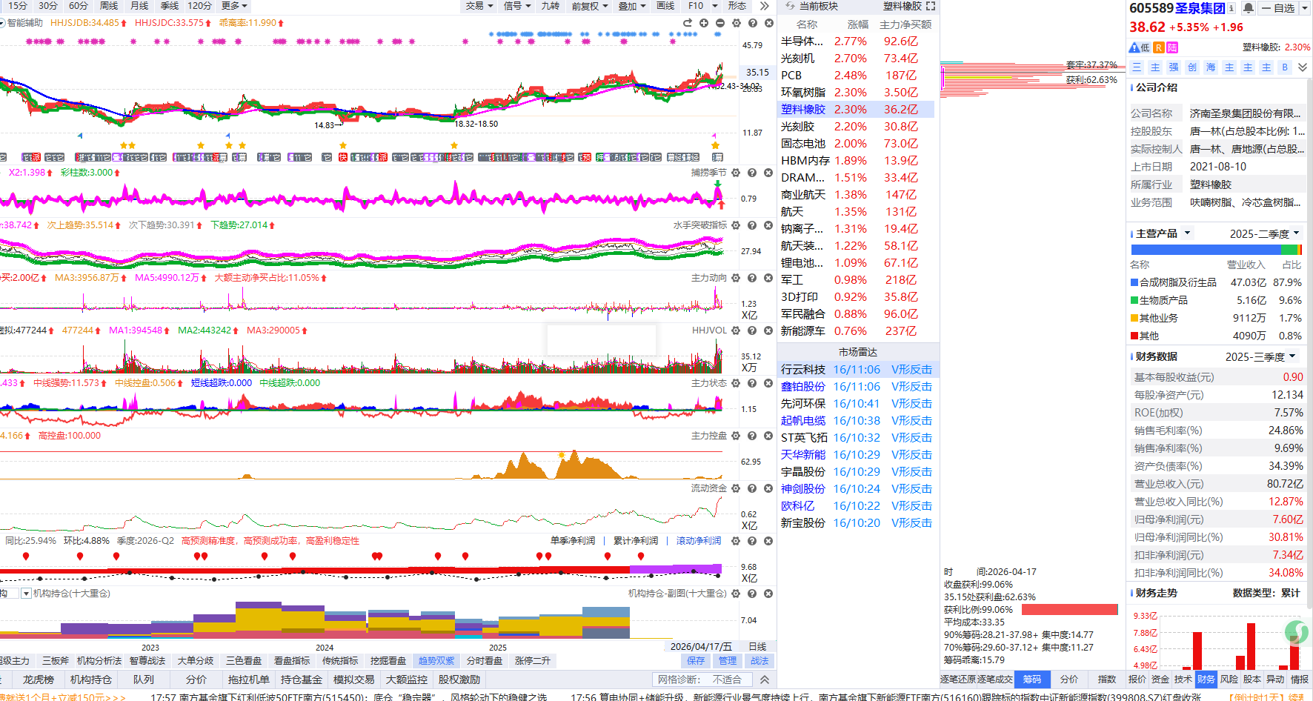
潜龙出水+芯片，航天，锂电
十日主力爆量+1<股价突破牛线<13 +10<控盘递增<80+流动资金创历史新高
经传多赢资深投顾：陈俊，投顾执业编号:A1120619070007;基金从业编号:A20250619000299风险提示：观点基于软件数据和理论模型分析，仅供参考，不构成买卖建议，市场有风险，投资需谨慎。基金的过往业绩并不预示其未来表现，基金管理人管理的其他基金的业绩并不构成基金业绩表现的保证。

Slide 22
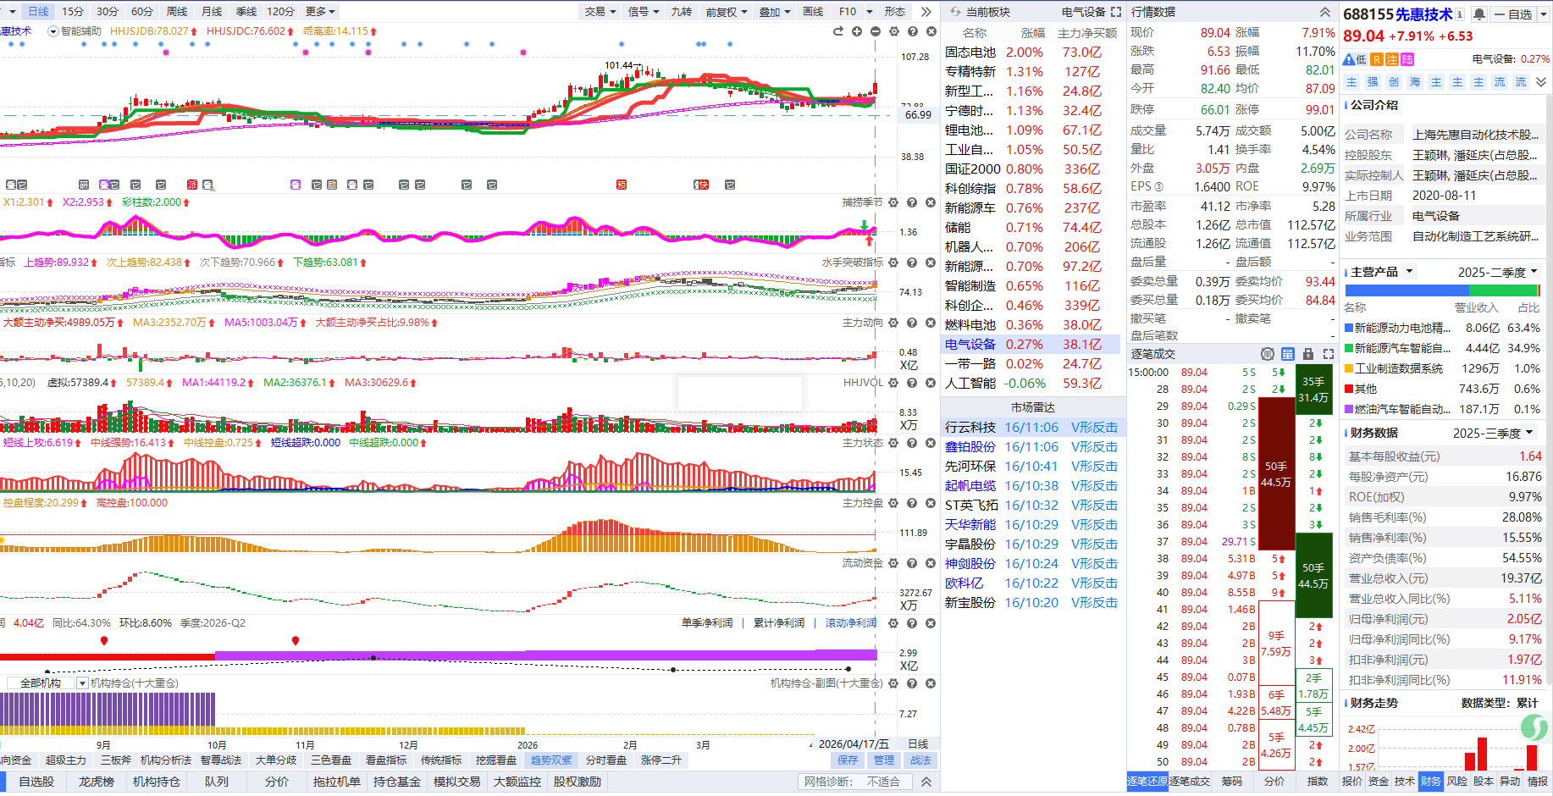
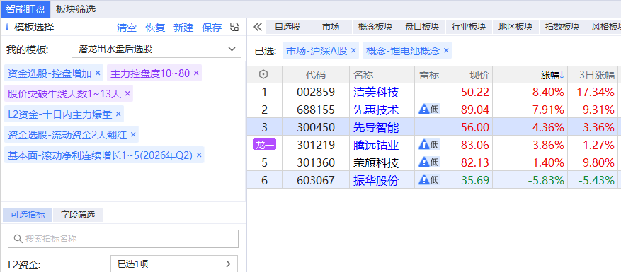
潜龙出水+锂电
十日主力爆量+1<股价突破牛线<13 +10<控盘递增<80+流动资金翻红2日
经传多赢资深投顾：陈俊，投顾执业编号:A1120619070007;基金从业编号:A20250619000299风险提示：观点基于软件数据和理论模型分析，仅供参考，不构成买卖建议，市场有风险，投资需谨慎。基金的过往业绩并不预示其未来表现，基金管理人管理的其他基金的业绩并不构成基金业绩表现的保证。

Slide 23
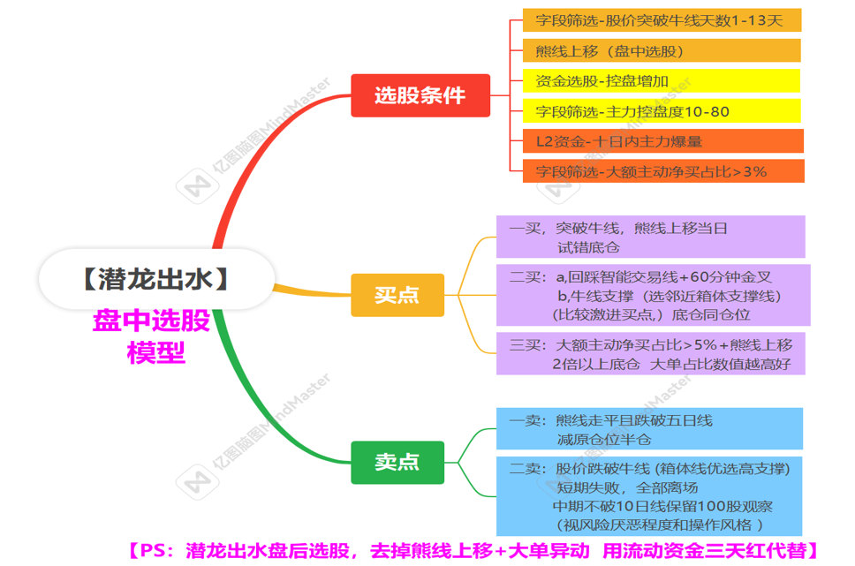
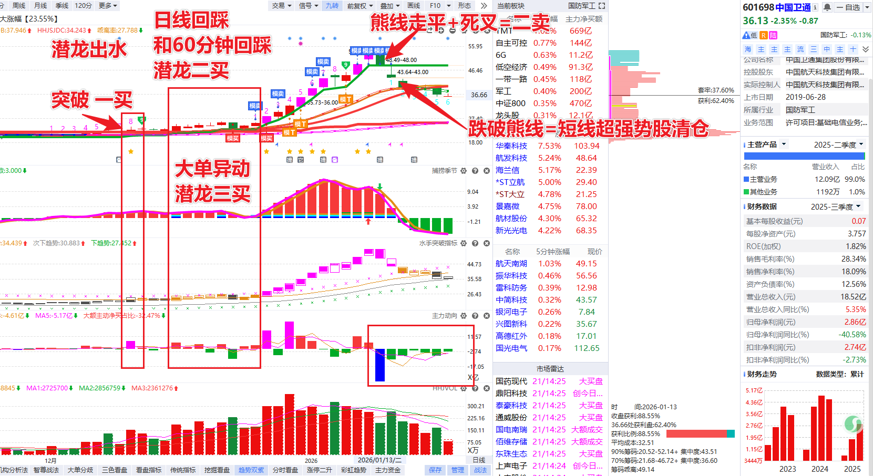
潜龙出水买卖标准
经传多赢资深投顾：陈俊，投顾执业编号:A1120619070007;基金从业编号:A20250619000299风险提示：观点基于软件数据和理论模型分析，仅供参考，不构成买卖建议，市场有风险，投资需谨慎。基金的过往业绩并不预示其未来表现，基金管理人管理的其他基金的业绩并不构成基金业绩表现的保证。

Slide 24
